Slide 1

Caso Kaggle
Susana Sánchez Ropero
1494978

Slide 2
Índice
Introdución BD
Data cleaning and pre-processing
EDA
Clasificación
Conclusión

Slide 3
Base de datos
10 atributos
3268 entradas
Target ??
Product Name | Product ID | Listing ID | Sale Price | Discount | Brand | Description | Rating | Reviews | Last Visited
Women's adidas Originals NMD_Racer Primeknit S... | AH2430 | 14999 | 7499 | 50 | Adidas Adidas ORIGINALS | Channeling the streamlined look of an '80s rac... | 4.8 | 41 | 2020-04-13T15:06:14
Women's adidas Originals Sleek Shoes | G27341 | 7599 | 3799 | 50 | Adidas Adidas ORIGINALS | A modern take on adidas sport heritage, tailor... | 3.3 | 24 | 2020-04-13T15:06:15
Women's adidas Swim Puka Slippers | CM0081 | 999 | 599 | 40 | Adidas CORE / NEO | These adidas Puka slippers for women's come wi... | 2.6 | 37 | 2020-04-13T15:06:15

Slide 4
Data Cleaning
Valores nulos
Redundancias
3 nans
Eliminar fila
Atributo Brand
Adidas Adidas ORIGINALS
Adidas ORIGINALS
Notes:
(Estas no tienen Id. de diseñador ya que se basaron en las diapositivas maestras predeterminadas que ya están en la presentación.

Slide 5
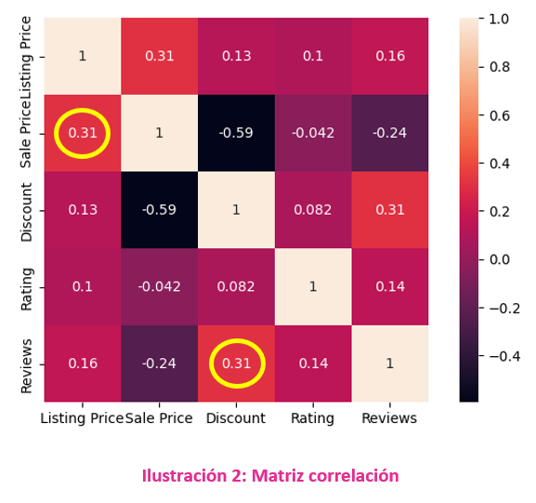
Pre processing Matriz correlación

Slide 6
Pre-Processing
Atributo Last Visited
Atributo Listing Price
Object → datatime64
Diferencia entre fechas → 00:36:43
2020-04-13T15:06:14
Precio → 0€
Notes:
(Estas no tienen Id. de diseñador ya que se basaron en las diapositivas maestras predeterminadas que ya están en la presentación.

Slide 7
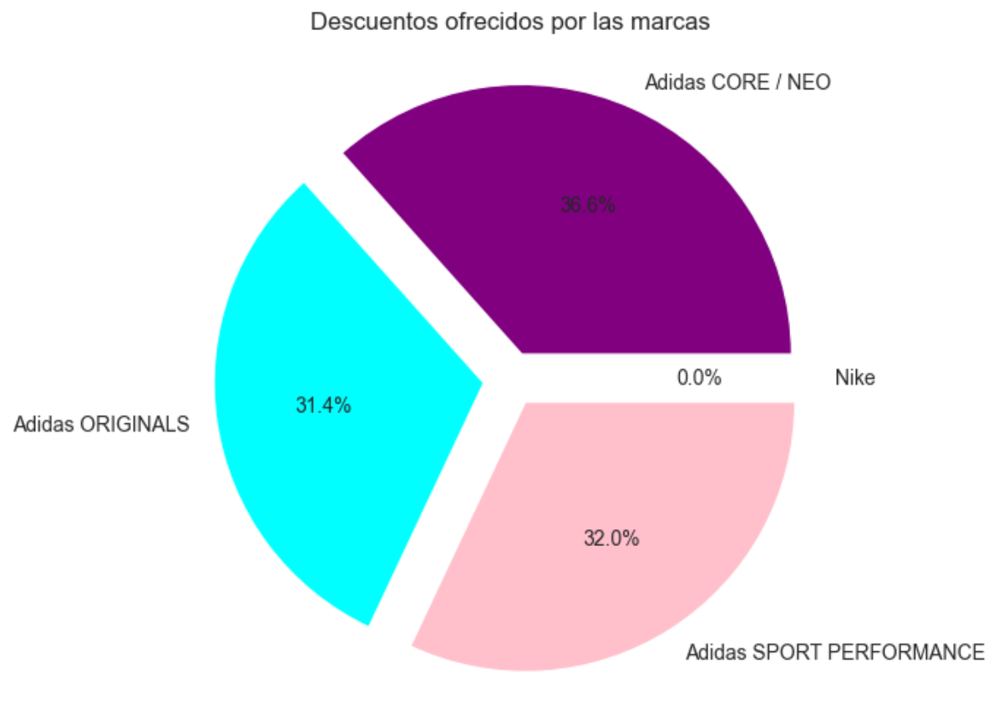
EDA Descuentos Nike vs Adidas

Slide 8
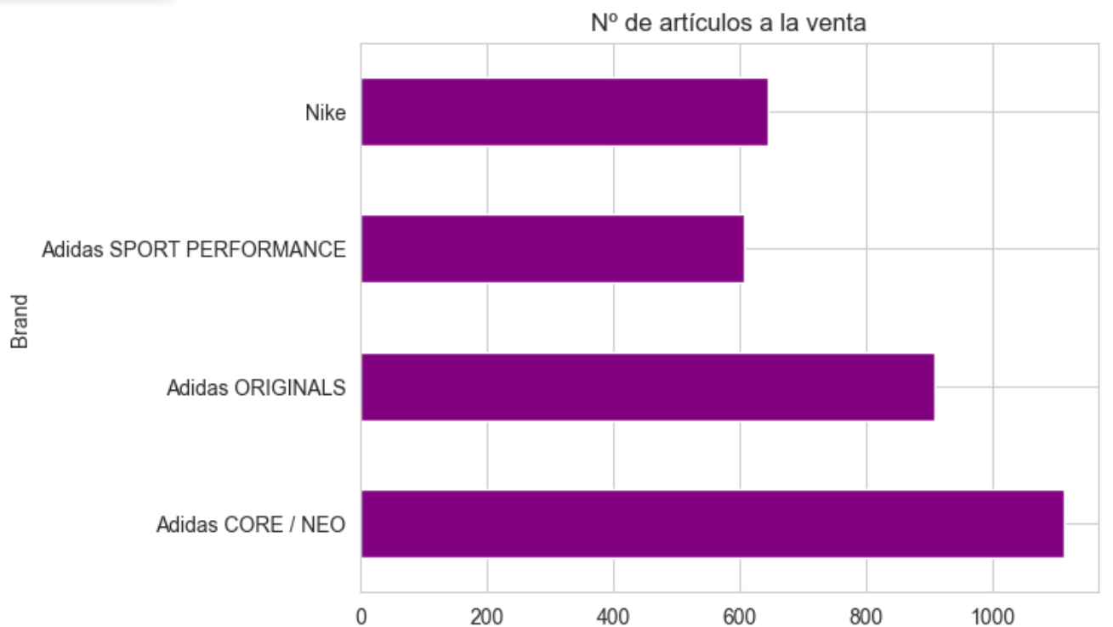
EDA Nº Artículos en venta Nike vs Adidas

Slide 9
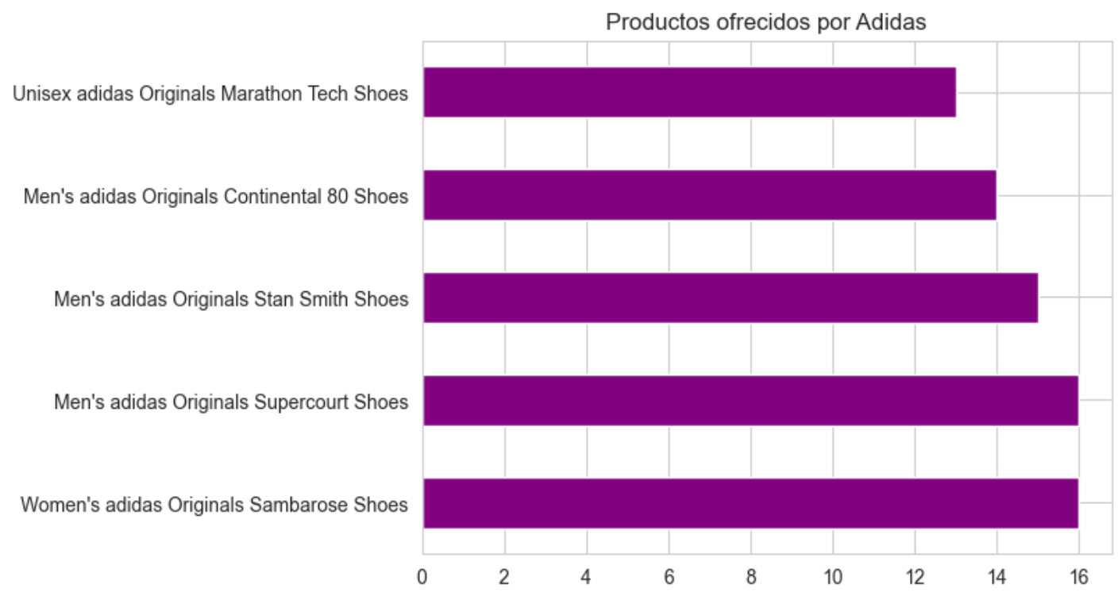
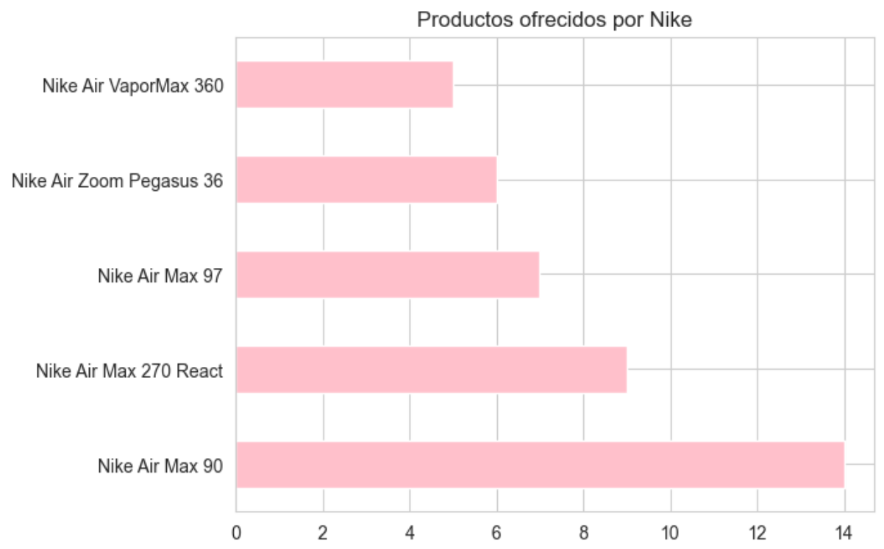
EDA Productos ofrecidos
Adidas
Nike

Slide 10
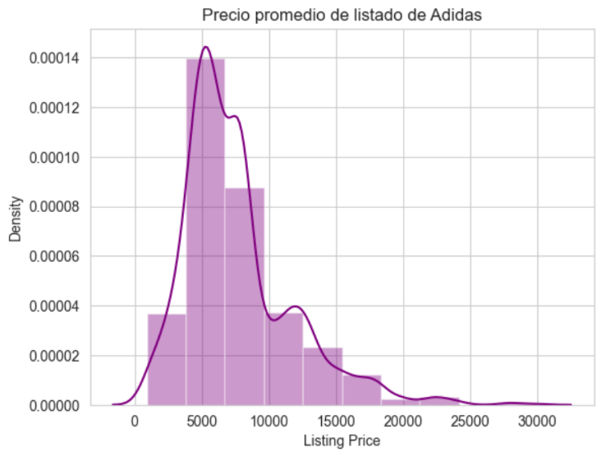
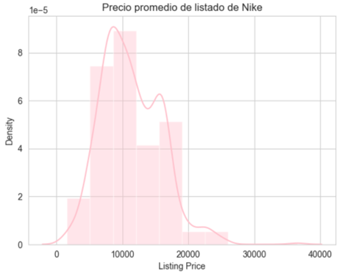
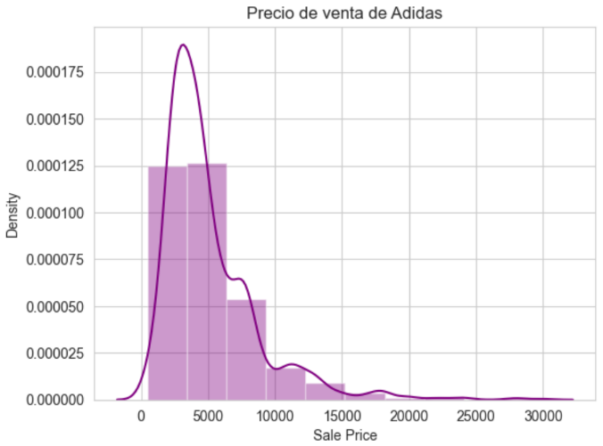
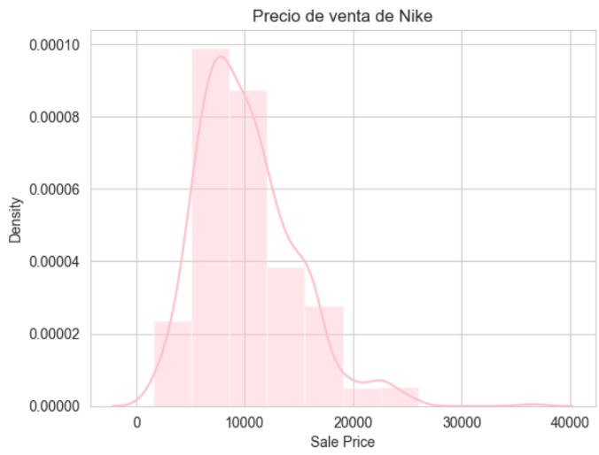
EDA Precios
Listing Price
Sale Price

Slide 11
EDA Valoraciones y Reseñas
Adidas
Nike
Valoraciones (2.625) → 3.3/5
Reseñas → std: 28.93
Descuentos
Más productos
Valoraciones (643) → 2.7/5
Reseñas → std: 15.97
Significativa
Popularidad
Notes:
(Estas no tienen Id. de diseñador ya que se basaron en las diapositivas maestras predeterminadas que ya están en la presentación.

Slide 12
Clasificación Target?
Brand | Tiempo | C | Kernel | Accuracy 0.8 | Best K
KNN | 1.3s | - | - | 72/654 errores | 1
Logistic Regression | 0.7 s | - | - | 73.09% | -
Random Forest Regressor | 3.9 s | - | - | 94.34% | -
Random Forest Classifier | 2.4 s | - | - | 94.80% | -
SVM | 19 min 55 s | 10.000 | poly | 79.61% | -
Sale Price | Tiempo | C | Kernel | Accuracy 0.8 | Best K
KNN | 1.3 s | - | - | 426/654 errores | 1
Logistic Regression | 15.3 s | - | - | 12.84% | -
Random Forest Regressor | 3.4 s | - | - | 68.04% | -
Random Forest Classifier | 8.3 s | - | - | 80.42% | -
SVM | 27 min 51 s | 10.000 | poly | 33.94% | -
Discount | Tiempo | C | Kernel | Accuracy 0.8 | Best K
KNN | 1.19 s | - | - | 114/654 errores | 1
Logistic Regression | 1.8 s | - | - | 87.16% | -
Random Forest Regressor | 3.4 s | - | - | 96.94% | -
Random Forest Classifier | 6.1 s | - | - | 94.03% | -
SVM | 3 min 56 s | 10.000 | poly | 92.81% | -

Slide 13
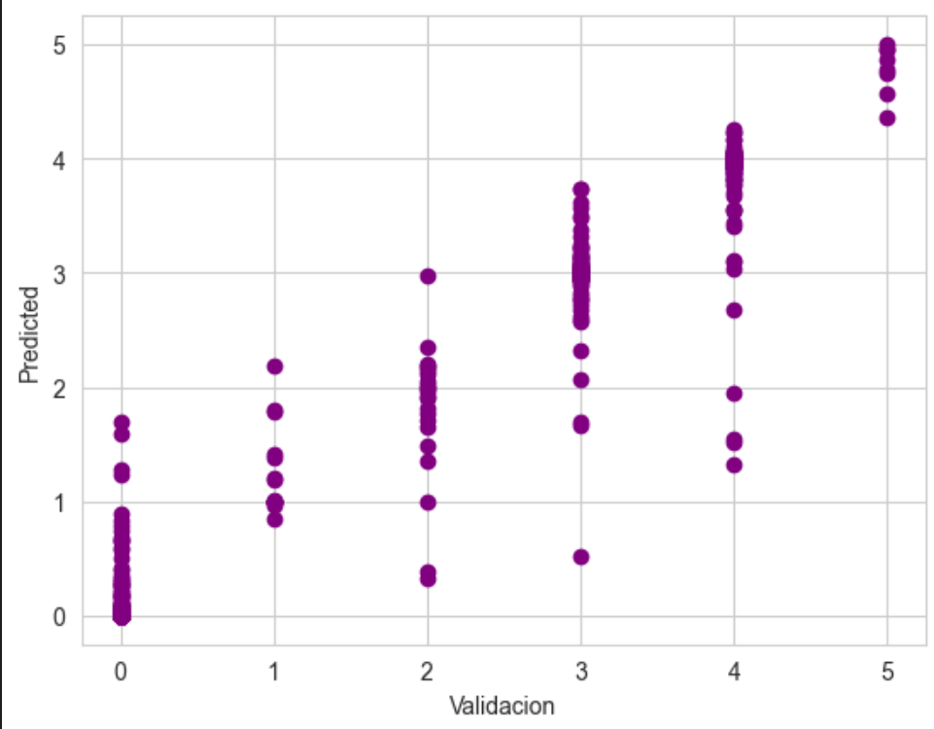
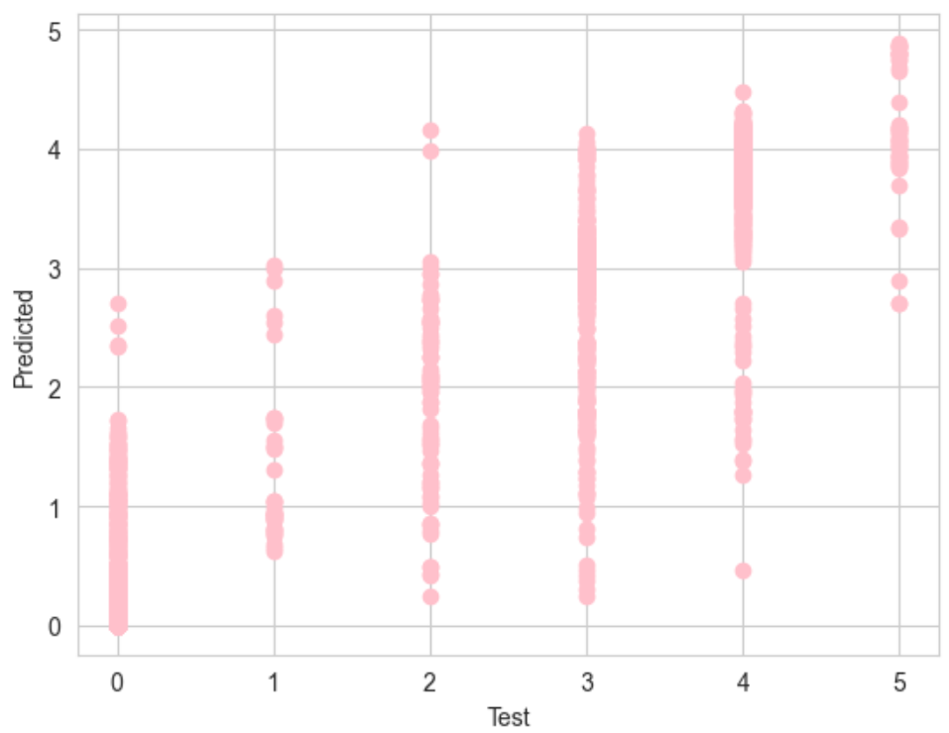
Clasificación Modelo con Random Forest Regressor
Validation R2_socre: 0.965
Test
R2_score: 0.913

Slide 14
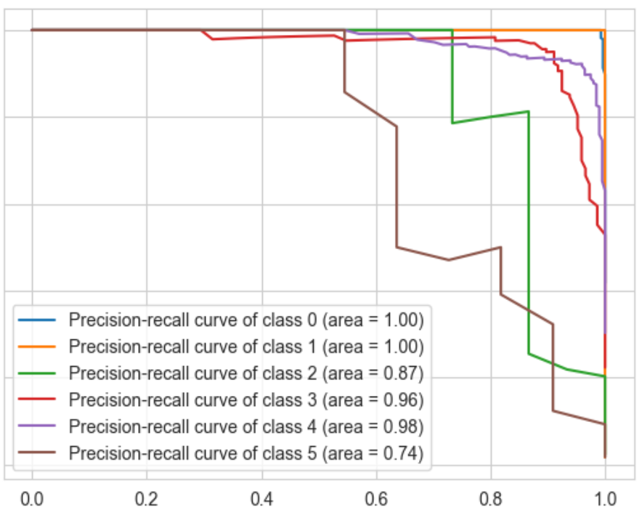
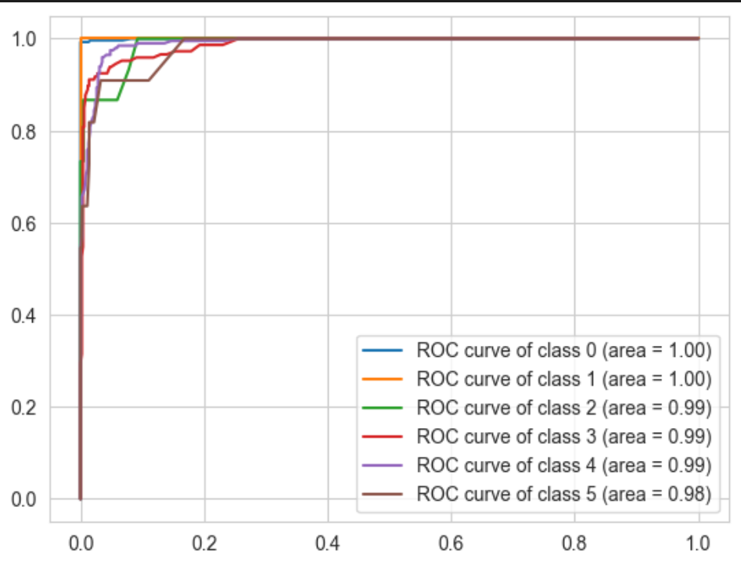
Clasificación Modelo con Random Forest Classifier

Slide 15
Conclusiones
Desbalanceo
Adidas
precios bajos
Descuentos
Nike
No submarcas
Desviación estándar elevada

